Slide 1




UOW ISIT207 Week 11 (Indexdb, Quiz review)
Lecturer: DKE Tony
Lecture Date: 23 Oct 2020
dketony1@gmail.com Rs_wechatt

Slide 2

IndexDB: 介绍
参考：https://zh.javascript.info/indexeddb
IndexedDB 是一个浏览器内置的数据库
支撑事务的可靠性。
支持键范围查询、索引。
和 localStorage 相比，它可以存储更大的数据量。
IndexedDB 适用于离线和传统的客户端-服务器应用，可与 ServiceWorkers 和其他技术相结合使用。

Slide 3
IndexDB: 打开数据库
参考： https://zh.javascript.info/indexeddb#da-kai-shu-ju-ku
要想使用 IndexedDB，首先需要 open（连接）一个数据库。
name —— 字符串，即数据库名称。
version —— 一个正整数版本，默认为 1
调用之后会返回 openRequest 对象，我们需要监听该对象上的事件：
success：数据库准备就绪，openRequest.result 中有了一个数据库对象“Database Object”，使用它进行进一步的调用。
error：打开失败。
upgradeneeded：数据库已准备就绪，但其版本已过时

Slide 4
IndexDB 版本控制
参考： https://zh.javascript.info/indexeddb#da-kai-shu-ju-ku
与服务器端数据库不同，IndexedDB 存在于客户端，数据存储在浏览器中。因此，开发人员无法访问它。因此，当我们发布了新版本的应用程序，用户访问我们的网页，我们可能需要更新该数据库。
如果本地数据库版本低于 open 中指定的版本，会触发一个特殊事件 upgradeneeded。我们可以根据需要比较版本并升级数据结构。
当数据库还不存在时（从技术上讲，该版本为 0），也会触发 upgradeneeded 事件。因此，我们可以执行初始化。

Slide 5
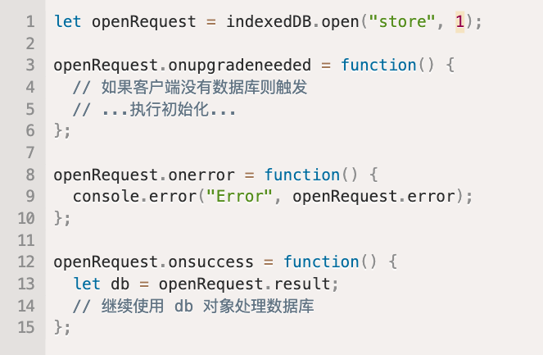
IndexDB 版本控制
参考： https://zh.javascript.info/indexeddb#da-kai-shu-ju-ku
假设我们发布了应用程序的第一个版本。
接下来我们就可以打开版本 1 中的 IndexedDB 数据库，并在 upgradeneeded 处理程序中执行初始化，如下所示：

Slide 6
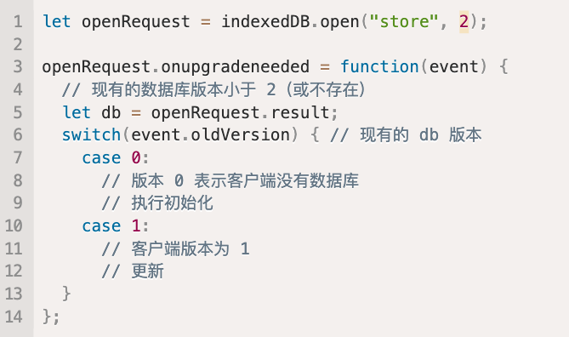
IndexDB 版本控制
参考： https://zh.javascript.info/indexeddb#da-kai-shu-ju-ku
之后不久，我们发布了第二个版本。
我们可以打开版本 2 中的 IndexedDB 数据库，并像这样进行升级：
虽然我们目前的版本是 2，onupgradeneeded 处理程序有针对版本 0 的代码分支（适用于初次访问，浏览器中没有数据库的用户）和针对版本 1 的代码分支（用于升级）。
当且仅当 onupgradeneeded 处理程序没有错误地执行完成，openRequest.onsuccess 被触发，数据库才算是成功打开了。

Slide 7
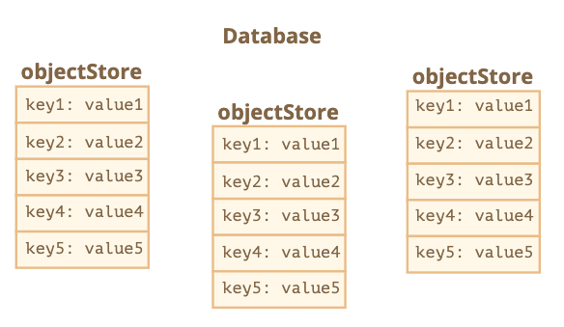
IndexDB 对象库
参考：https://zh.javascript.info/indexeddb#dui-xiang-ku-objectstore
要在 IndexedDB 中存储某些内容，我们需要一个对象库 (object store)。
对象库是 IndexedDB 的核心概念，在其他数据库中对应的对象称为“表”或“集合”。它是储存数据的地方。一个数据库可能有多个对象库：一个用于存储用户数据，另一个用于商品，等等。
库中的每个值都必须有唯一的键 key
键的类型必须为数字、日期、字符串、
二进制或数组。它是唯一的标识符：
通过键来 搜索/删除/更新 值。

Slide 8

IndexDB 对象库
参考：https://zh.javascript.info/indexeddb#dui-xiang-ku-objectstore
创建对象库的语法：
name 是存储区名称，例如 "books" 表示书。
keyOptions 是具有以下两个属性之一的可选对象：
keyPath —— 对象属性的路径，IndexedDB 将以此路径作为键，例如 id。
autoIncrement —— 如果为 true，则自动生成新存储的对象的键，键是一个不断递增的数字。
如果我们不提供 keyOptions，那么以后需要在存储对象时，显式地提供一个键
例如，此对象库使用 id 属性作为键:

Slide 9
IndexDB 事务
参考： https://zh.javascript.info/indexeddb#shi-wu
术语“事务”是通用的，许多数据库中都有用到。
事务是一组操作，要么全部成功，要么全部失败。
例如，当一个人买东西时，我们需要：
从他们的账户中扣除这笔钱。
将该项目添加到他们的清单中。
如果完成了第一个操作，但是出了问题，比如停电。这时无法完成第二个操作，这非常糟糕。两件时应该要么都成功（购买完成，好！）或同时失败（这个人保留了钱，可以重新尝试）。

Slide 10

IndexDB 事务
参考： https://zh.javascript.info/indexeddb#shi-wu
所有读写数据操作都必须在 IndexedDB 中的事务内进行。
启动事务：
store 是事务要访问的库名称，例如 "books"。如果我们要访问多个库，则是库名称的数组。
type – 事务类型，以下类型之一：
readonly —— 只读，默认值。
readwrite —— 只能读取和写入数据，而不能 创建/删除/更改 对象库。

Slide 11
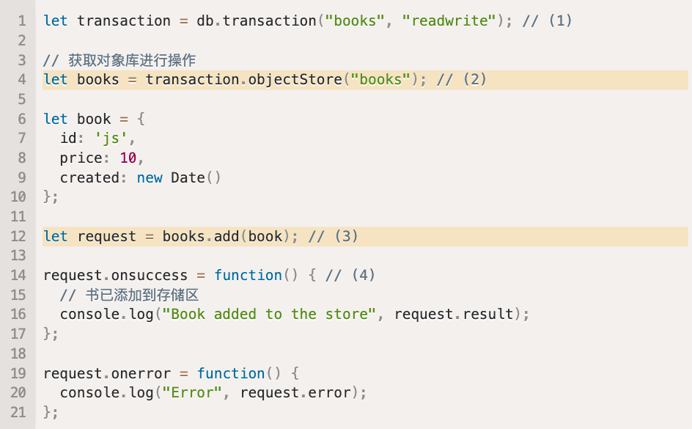
IndexDB 事务
参考： https://zh.javascript.info/indexeddb#shi-wu
创建事务后，我们可以将项目添加到库
基本有四个步骤：
创建一个事务，在（1）表明要访问的所有存储。
使用 transaction.objectStore(name)，在（2）中获取存储对象。
在（3）执行对对象库 books.add(book) 的请求。
……处理请求 成功/错误（4），还可以根据需要发出其他请求。

Slide 12
IndexDB 事务
参考： https://zh.javascript.info/indexeddb#shi-wu
对象库支持两种存储值的方法：
put(value, [key]) 将 value 添加到存储区。仅当对象库没有 keyPath 或 autoIncrement 时，才提供 key。如果已经存在具有相同键的值，则将替换该值。
add(value, [key]) 与 put 相同，但是如果已经有一个值具有相同的键，则请求失败，并生成错误。
与打开数据库类似，我们可以发送一个请求：books.add(book)，然后等待 success/error 事件。
add 的 request.result 是新对象的键。
错误在 request.error（如果有的话）中。

Slide 13
IndexDB 数据搜索
参考： https://zh.javascript.info/indexeddb#tong-guo-jian-sou-suo
对象库有两种主要的搜索类型：
通过一个键或一个键范围。即：通过在“books”中存储的 book.id。
另一个对象字段，例如 book.price。
涉及到的搜索方法，包括支持精确键，也包括所谓的“范围查询” —— IDBKeyRange 对象指定一个“键范围”。
IDBKeyRange.lowerBound(lower, [open]) 表示：≥lower（如果 open 是 true，表示 >lower）
IDBKeyRange.upperBound(upper, [open]) 表示：≤upper（如果 open 是 true，表示 <upper）
IDBKeyRange.bound(lower, upper, [lowerOpen], [upperOpen]) 表示: 在 lower 和 upper 之间。如果 open 为 true，则相应的键不包括在范围中。
IDBKeyRange.only(key) —— 仅包含一个键的范围 key，很少使用。

Slide 14
IndexDB 数据搜索
参考： https://zh.javascript.info/indexeddb#tong-guo-jian-sou-suo
所有搜索方法都接受一个查询参数 query，该参数可以是精确键或者键范围：
store.get(query) —— 按键或范围搜索第一个值。
store.getAll([query], [count]) —— 搜索所有值。如果 count 给定，则按 count 进行限制。
store.getKey(query) —— 搜索满足查询的第一个键，通常是一个范围。
store.getAllKeys([query], [count]) —— 搜索满足查询的所有键，通常是一个范围。如果 count 给定，则最多为 count。
store.count([query]) —— 获取满足查询的键的总数，通常是一个范围。

Slide 15
IndexDB 数据搜索
参考： https://zh.javascript.info/indexeddb#tong-guo-jian-sou-suo
所有搜索方法都接受一个查询参数 query，该参数可以是精确键或者键范围：
store.get(query) —— 按键或范围搜索第一个值。
store.getAll([query], [count]) —— 搜索所有值。如果 count 给定，则按 count 进行限制。
store.getKey(query) —— 搜索满足查询的第一个键，通常是一个范围。
store.getAllKeys([query], [count]) —— 搜索满足查询的所有键，通常是一个范围。如果 count 给定，则最多为 count。
store.count([query]) —— 获取满足查询的键的总数，通常是一个范围。

Slide 16
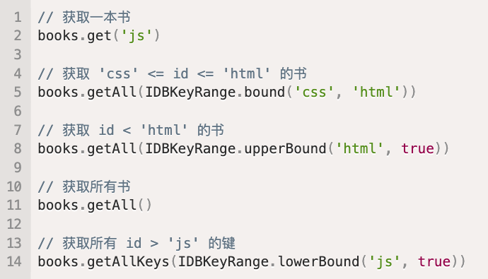
IndexDB 数据搜索
参考： https://zh.javascript.info/indexeddb#tong-guo-jian-sou-suo

Slide 17
练习
题目：给上周设计的图片抓去应用加上 IndexedDB 相关联的功能
要求：
IndexDB用来存储用户搜索图片记录
包括： 搜索时间
内容
图片数量
搜索URL
用户可以调回之前的搜索记录， 并且显示在页面上

Slide 18
Quiz Review
Week 6:
JavaScript JSON: https://www.w3schools.com/js/js_json_intro.asp
JavaScript AJAX: https://www.w3schools.com/js/js_ajax_intro.asp
Week 7:
jQuery AJAX： https://www.w3schools.com/jquery/jquery_ajax_intro.asp
Promise Basic: https://zh.javascript.info/promise-basics
Promise Chain: https://zh.javascript.info/promise-chaining
Week 8:
Promise Error Handling: https://zh.javascript.info/promise-error-handling
Promise API: https://zh.javascript.info/promise-api
Promise Async/await: https://zh.javascript.info/async-await
Week 9:
JavaScript Module: https://zh.javascript.info/modules-intro
Import & Export: https://zh.javascript.info/import-export
IndexDB: https://zh.javascript.info/indexeddb

Slide 19
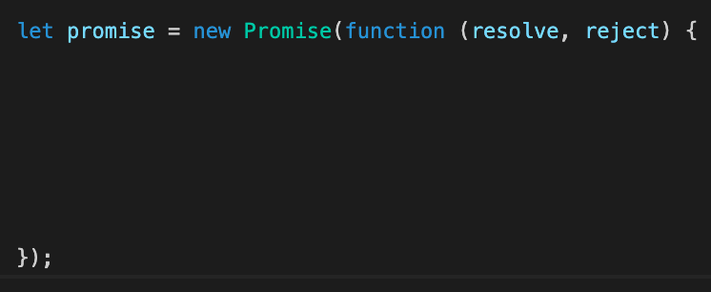
Promise Review
参考： https://zh.javascript.info/promise-basics
(1) 创建 promise
resolve (responseData)
处理异步函数，比如 API 调用
JavaScript XMLHttpRequest
jQuery AJAX
Javascript Fetch
处理成功
处理失败
reject (error)

Slide 20
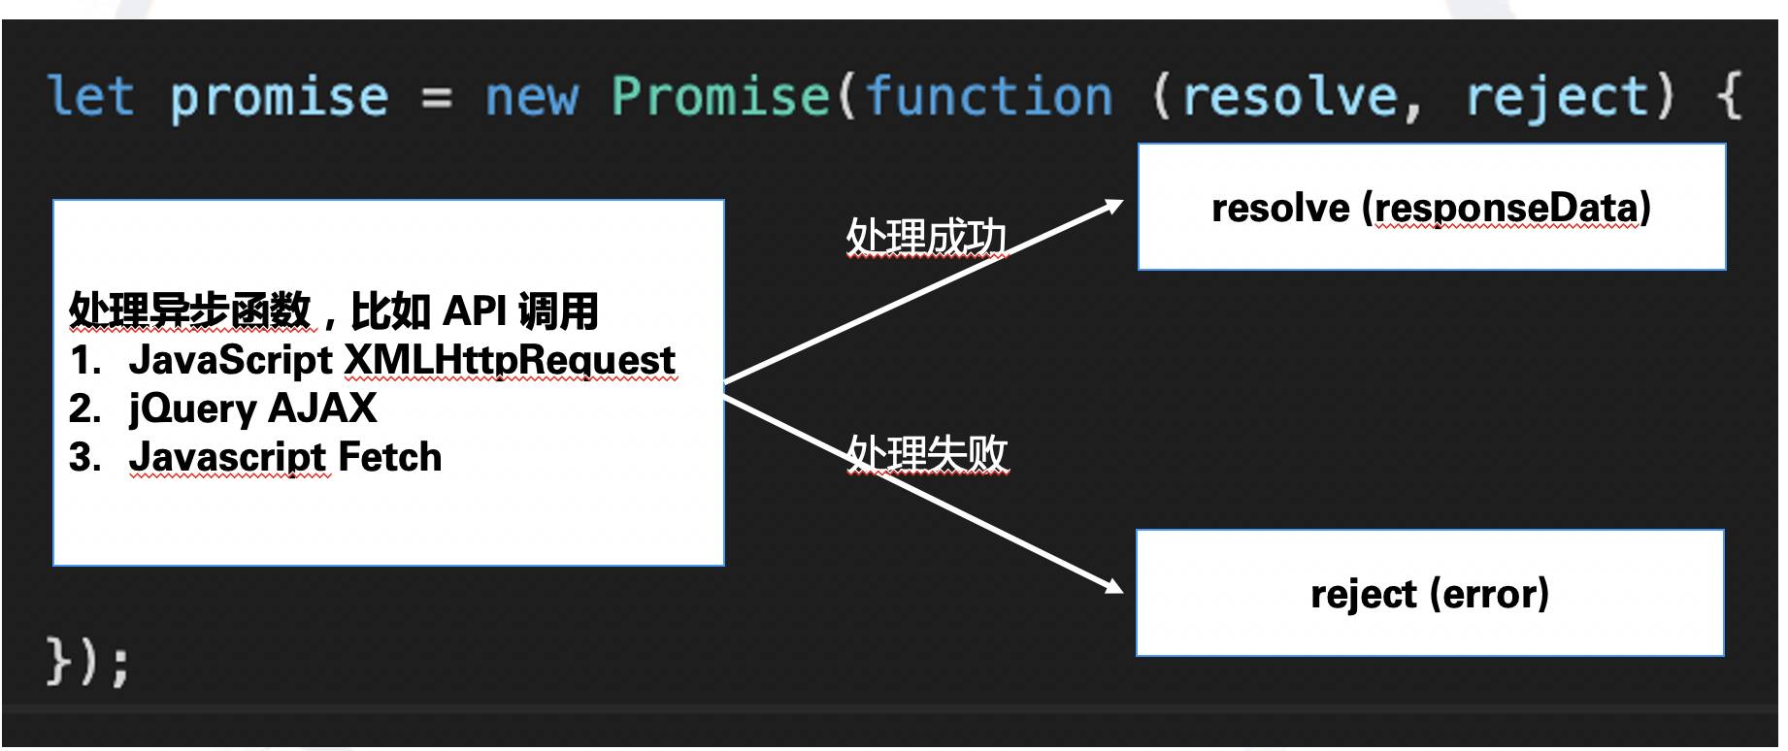
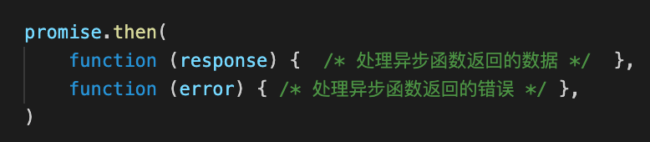
Promise Review
参考： https://zh.javascript.info/promise-basics
(1) 处理 promise
Promise处理成功情况
Promise处理失败情况

